Slide 1
MARCADOR DE BASQUETEBOL
PROJETO FINAL – LABORATÓRIOS DE SISTEMAS DIGITAIS
RUI OLIVEIRA 89216
PEDRO SILVA 89228

Slide 2
ÍNDICE
ESPECIFICAÇÕES
ARQUITETURA
MÁQUINA DE ESTADOS
MARCADOR
TEMPORIZADOR
TESTE

Slide 3
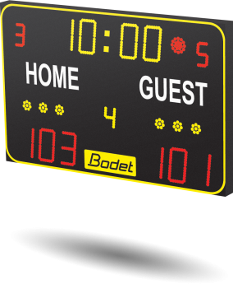
ESPECIFICAÇÕES
Temporizador decrescente (10 minutos)
Marcador de pontos/faltas
Contador de períodos
Descontos de tempo
Overtime

Slide 4
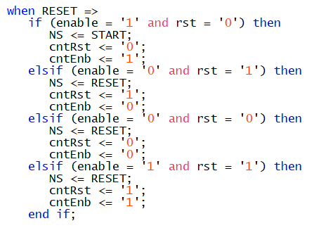
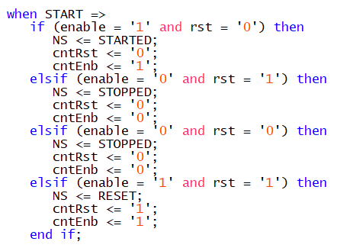
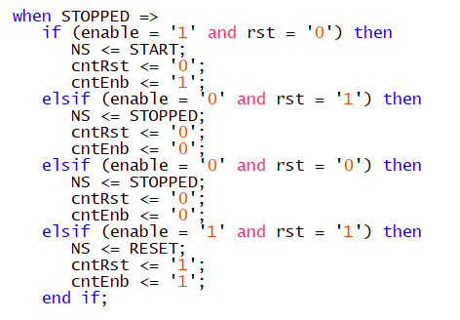
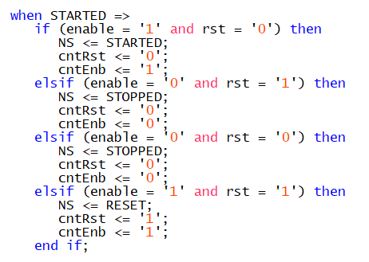
ARQUITETURA MÁQUINA DE ESTADOS

Slide 5
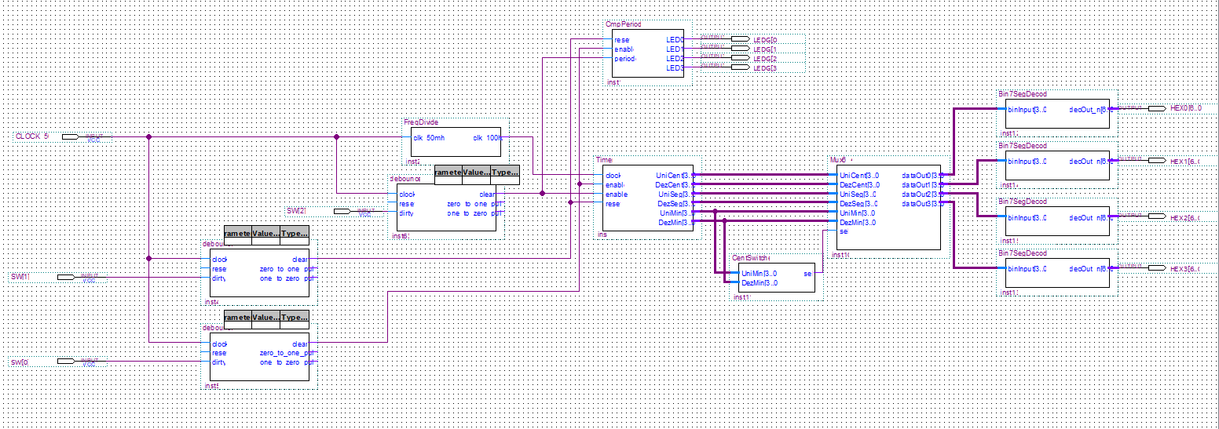
ARQUITETURA TEMPORIZADOR

Slide 6
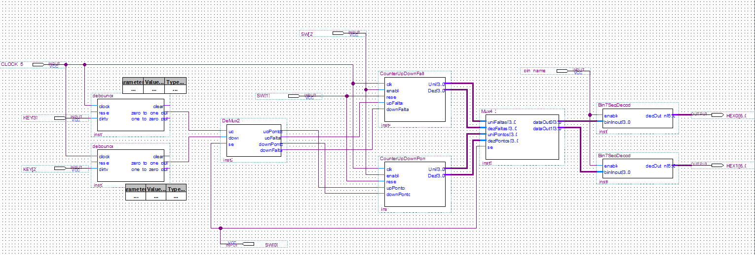
ARQUITETURA MARCADOR

Slide 7
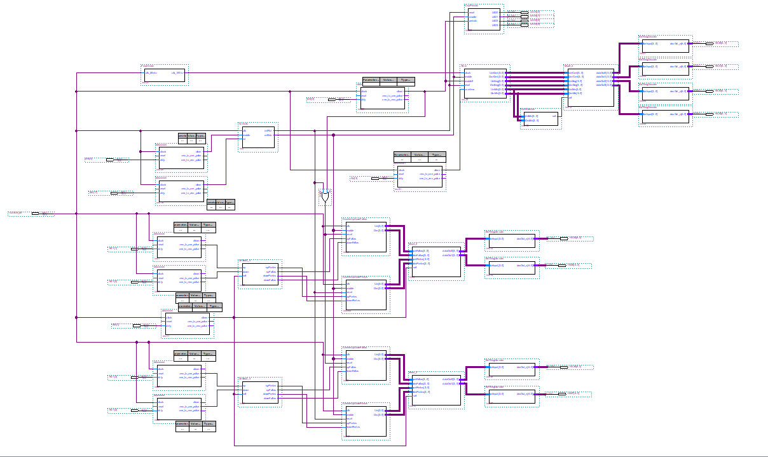
ARQUITETURA

Slide 8
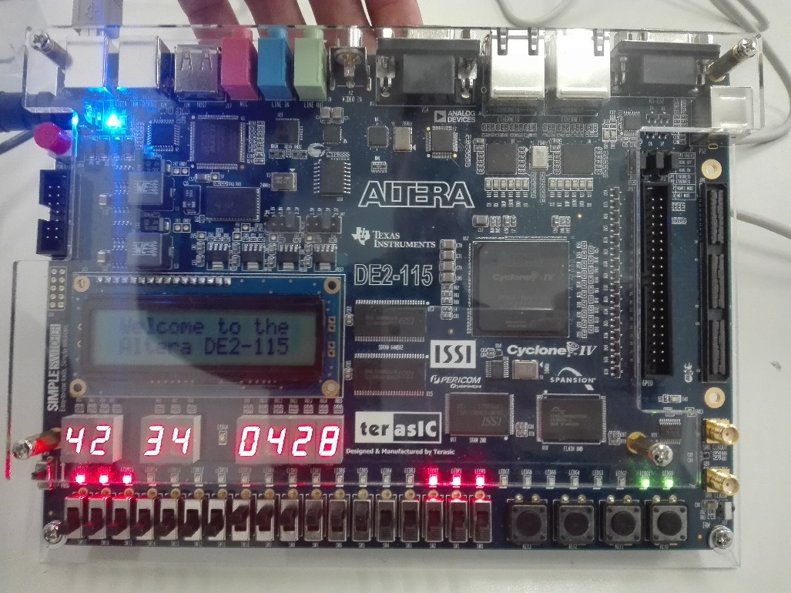
TESTE

